Slide 1
Hello!
Salman alfarisi
X multimedia
Tugas slide tanggal 06-09-2021

Slide 2
Sistem operasi
Apa itu system operasi?
Sistem operasi adalah sebuah perangkat lunak system yang mapmpu mengelola sumber daya dari software dan hardware agar berjalan dengan baik.

Slide 3


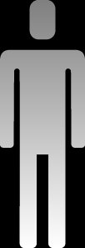
Jenis system operasi

Slide 4





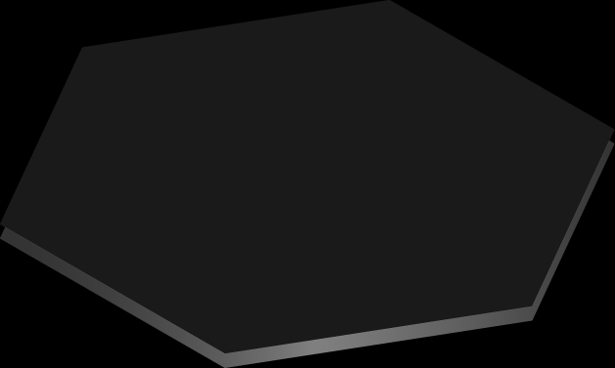



Windows
Sistem operasi yang paling banyak digunakan di dunia

Slide 5
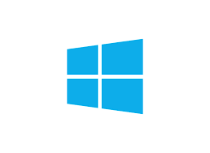
Kelebihan dan kekurangan dari windows
Kelebihan
Mudah dalam instalasi nya
Kekurangan
Mudah terkena virus

Slide 6
1,5 Miliar
Pengguna windows di seluruh dunia

Slide 7
Apa itu windows?
Adalah sebuah sistem operasi yang didirikan oleh bill gates(microsoft) dengan menggunakan antar muka pengguna grafis
Didirikan dari tahun berapa?
Pertama kali di perkenalkan pada 10 Novermber 1983, tapi dikeluarkan di pasaran pada tahun 1985.

Slide 8
Sejarah windows

Slide 9
Sejarah windows
Windows 1 (1985)
Windows 2 (1987)
Windwos 3 (1990)
Windows 3.1 (1992)
Windows 95 (1995)
Windows 98 (1998)
Windows millennium edition (2000)
Windows XP (2001)
Windows vista (2006)
Windows 7 (2009)
Windows 8 (2012)
Windows 10 (2015)

Slide 10


Thanks!
Jika ada salah kata saya mohon maaf
Salman aflarisi X MM.
081292338835

